Slide 1

Я і світ моїх професій

Slide 2

“ Я і світ моїх професій ”
Професія,
спеціальність,
посада.
Принципи вибору професії.
Професіограма як джерело інформації про професію.

Slide 3

Професійне самовизначення
це вибір професії і подальше формування людини як професіоналу.

Slide 4
Рівні професіональної підготовки :
Повна загально-середня – середньоосвітні заклади (школа)
Професійно-технічна - професійні училища, приватні професійні школи
Базова вища – технікуми, педучилища
Повна вища – інститути та університети.

Slide 5

«ФОРМУЛА ПРАВИЛЬНОГО
ВИБОРУ ПРОФЕСІЇ»

Slide 6

ХОЧУ – інтереси та схильності

Slide 7
Зможу
Хочу
ХОЧУ – інтереси та схильності
ЗМОЖУ – здібності людини до освоєння тієї чи іншої діяльності

Slide 8
Формула правильного вибору:

Slide 9




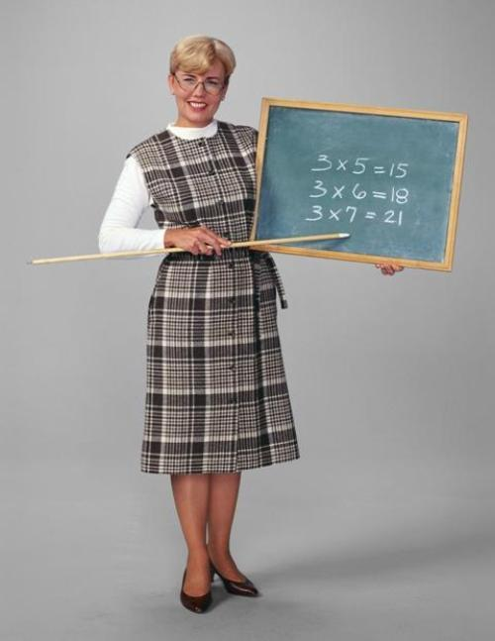

Давайте розглянемо ілюстрації.
Які ви бачите професії?

Slide 10
Професія
це вид трудової діяльності, яка потребує певні знання, вміння, навики, які здобуті у результаті спеціальній підготовки (навчання,
практика), досвіду роботи.
Наприклад: вчитель, інженер,
слюсар, лікар.

Slide 11
Спеціальність
це конкретна область професіональної діяльності.
Наприклад:
вчитель - вчитель математики, біології, історії
інженер - інженер - електронник, інженер-
конструктор
слюсар - слюсар-сантехнік, автослюсар
лікар - терапевт, хірург, травматолог

Slide 12
Дві спеціальності – окуліст та ветеринар. Але це все люди однієї професії.
Професія: ЛІКАР
Спеціальність: лікар-ветеринар
Спеціальність: офтальмолог

Slide 13
Необхідно придумати професії
або спеціальності,
які починаються на ці букви.
К
Ф
П

Slide 14
Посада
це службове положення робітника на виробництві або у закладі, яке визначає його обов’язки та оплату праці.
Наприклад: директор, завідуюча, начальник
відділку, головний бухгалтер, прораб.

Slide 15
Кваліфікація
ступень майстерності у конкретній спеціальності.
Наприклад: швачка 6 розряду,
слюсар-інструментальщик 4 розряду,
вчитель 1 категорії.

Slide 16
Завдання.
Розділити список на професії, спеціальності, посади:
Професія → спеціальність → посада
Токар, швачка, адвокат, начальник цеху, водій,
завідуюча бібліотеки, слюсар-сантехнік, міністр,
кухар, закрійник, педіатр, прораб, вихователь,
інженер-геолог, музикант, вчитель образотворчого
мистецтва , повар кондитер, президент, бухгалтер

Slide 17
Фактори, що впливають
на вибір професії
1. Необхідна інформація про ту чи іншу професію
2. Розташування в даній місцевості вузів, технікумів
3. Матеріальний фактор
4. Затребування професії
5. Вплив батьків, друзів
6. Стан здоров’я людини

Slide 18

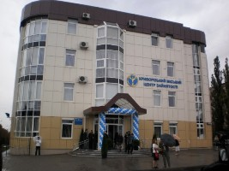
Кодунова Ксенія Георгіївна
Головний спеціаліст відділу активної підтримки Криворізького міського центру зайнятості

Slide 19
Професіограма
характеристика професії, що включає основні вимоги, які висуваються до особистих якостей людини, опис умов праці тощо.

Slide 20
Алгоритм побудови професіограми
1.Назва;
2. Значення й місце в суспільстві, соціальний попит;
3. Вид праці (механізована,ручна, автоматизирована);
4. Предмет й продукт праці;
5. Знання й уміння, необхідні для роботи;
6. Умови роботи, обладнання робочого місця;
7. Режим праці і відпочинку;
8. Медичні противопоказання;
9. Вплив професії на особистість (розвиток розумових здібностей людини, загальний культурний рівень);
10. Вимоги до особистих якостей;
11. Шляхи одержання професії (навчальні заклади, умови вступу до них);
12. Перспективи професійного росту;
13. Споріднені професії.

Slide 21
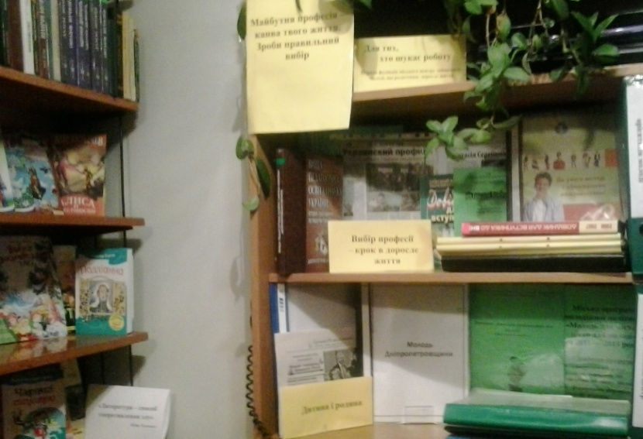
Бовдуй Ганна Петрівна
Завідувач бібліотеки-філії № 10

Slide 23
Висловлювання відомих людей
Якщо ви вдало оберете працю і вкладете в неї свою душу, то щастя само вас знайде. К.Д.Ушинський
Що людина робить, такою вона і є.
Г.Гегель
Я ниодну минуту в жизни никогда не работал, я получал удовольствие.
Нобелевский лауреат

Slide 24




Дякую за увагу!

